Slide 1
Introdução a APIs e ORMs

Slide 2
Conceitos
API
Uma API é uma interface que serve para intermediar a comunicação entre o Front-end (site ou aplicativo) e um Banco de Dados.
Front-end
Back-end
API
Banco de Dados

Slide 3
APIs
REST
Existem diversos formatos comuns a APIs, com o mais comum sendo as APIs REST (Representational State Transfer)
Essas são as APIs mais populares e flexíveis encontradas na Web atualmente. O cliente envia solicitações ao servidor. O servidor usa essa entrada do cliente para iniciar funções internas e retorna os dados de saída ao cliente.
Cliente
API REST

Slide 4
APIs
Formatos
Além do REST, existem outros formatos de API, como:
SOAP
Utiliza arquivos XML para troca de informações, considerado mais complexo que REST
RPC
O cliente pede a execução de uma função ou procedimento no servidor
WebSocket
Uma conexão bidirecional é estabelecida com o servidor. Exemplo: Chat/Jogo Multijogador
GraphQL
A API retorna apenas os dados necessários (cliente informa a estrutura exata dos dados que precisa)

Slide 5


APIs
JPA e Hibernate
Para que nosso Código Java possa manipular o Banco de Dados precisamos do JPA, ele é uma especificação (interface) de como as ORMs podem trabalhar dentro do Java, o Hibernate é a implementação mais utilizada do JPA.
X
JPA
Hibernate

Slide 6

APIs
JPA e Hibernate
O Hibernate é uma ORM – Object Relational Mapper (Mapeia Código para SQL)
O que ele faz por trás dos panos:
Converte Classes Java em tabelas e tabelas em Classes Java
Cria colunas
Monta queries SQL
Gerencia as conexões com o Banco e Dados

Slide 7
APIs
JPA
Engenharia Reversa (Database First)
JPA First (Code First)
Abordagem onde o Código é feito primeiro
Com base no Código o Hibernate gera o Banco de Dados
Abordagem onde o Banco de Dados é feito primeiro
Com base no Banco de Dados são criadas as Classes
💡Normalmente uma abordagem hibrida é preferida!

Slide 8





APIs
Principais ORMs
Java
C#

Slide 9

APIs
Spring
Temos a nossa API e a nossa conexão do Banco de Dados (Hibernate), agora quem gerencia tudo isso e conecta todos os elementos da aplicação?
O Spring Framework!
O Spring tem como objetivo simplificar o desenvolvimento Java. Ele não é uma coisa só, mas um conjunto de módulos que fornecem soluções para quase todos os problemas de uma aplicação.
Ele é o “maestro” da nossa aplicação.

Slide 10


APIs
Spring Boot
O Spring revolucionou o desenvolvimento Java, mas o configuração inicial ainda exige bastante trabalho manual. Para resolver isso, surgiu o Spring Boot:
Ele permite criar aplicações prontas em minutos, através de:
Gerencia as configurações do Spring, já permitindo que eu execute uma aplicação em minutos!
Configura um servidor automaticamente para executar a aplicação.
Gerencia as dependências iniciais do projeto.
💡O Spring Boot não é um framework novo, apenas um “módulo” do Spring que permite criar aplicações Spring com o mínimo de configuração manual.

Slide 11
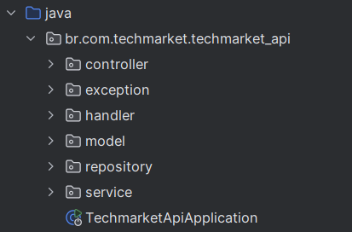
APIs
Arquitetura
Vamos começar nossa API com a seguinte Arquitetura:

Slide 12
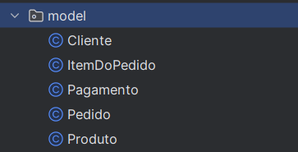
APIs
Arquitetura - Models
Models – Na pasta Models, ficam todas as Entidades de nossa aplicação – As tabelas do Banco
Essa pasta é o coração da nossa aplicação (Domínio)

Slide 13

APIs
Arquitetura - Repositories
Repositories – Nessa pasta ficam todas as classes que interagem com o Banco de Dados (nosso Contexto), realizando Cadastro, Edição e Exclusão (Persistência de Dados).

Slide 14

APIs
Arquitetura - Controllers
Controllers – Nessa pasta ficam nosso Controladores, eles são responsáveis por receber os pedidos, chamar os repositórios e devolver uma resposta ao Cliente.
Nos Controllers ficam as portas de entrada para nossa API!

Slide 15


APIs
Fluxo da Arquitetura
Aplicação Web
Aplicação Mobile
CONTROLLERS
DTOs
Services
Models
Repositories
Banco de Dados

